Slide 1
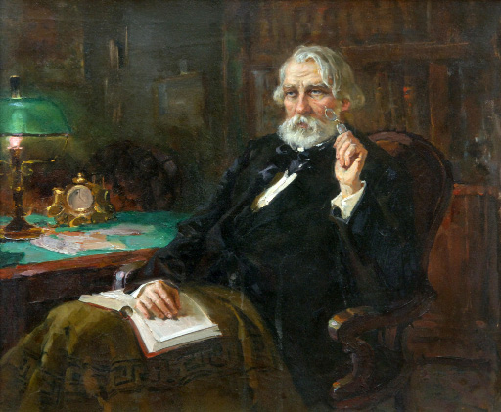
Иван Сергеевич Тургенев
Раевская Е.В.,
учитель русского языка и литературы
МБОУ Уметская СОШ
Тамбовской обл.

Slide 2
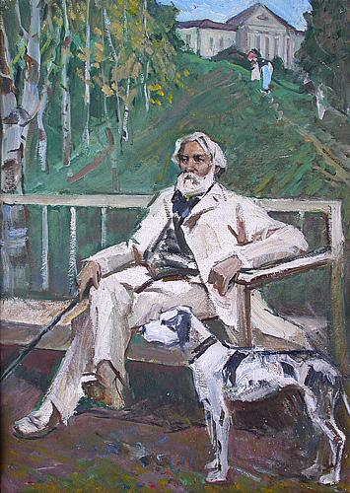
.. Барин по рождению, аристократ по воспитанию
и характеру ….
П.Ф.Якубович.

Slide 3
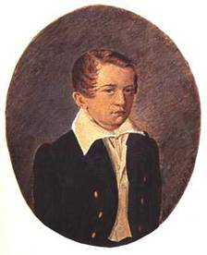
Иван Сергеевич Тургенев– русский поэт, прозаик, драматург. Родился Тургенев 9 ноября (28 октября) в очень богатой помещичьей семье. Он был вторым ребёнком - первым родился его брат Николай. Всё своё детство и первые годы юности он провёл в своей усадьбе
(Спасское - Лутовиново). Спасское под Орлом - это живописный уголок России, в котором довелось родиться и расти Ивану Тургеневу. И хотя позднее ему довелось увидеть много живописных мест и на родине, и за границей, однако на всю жизнь он сохранил воспоминания о своём родном «гнезде».

Slide 4
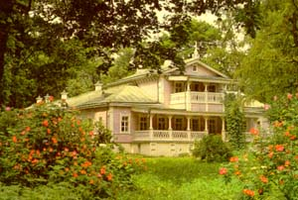

Slide 5
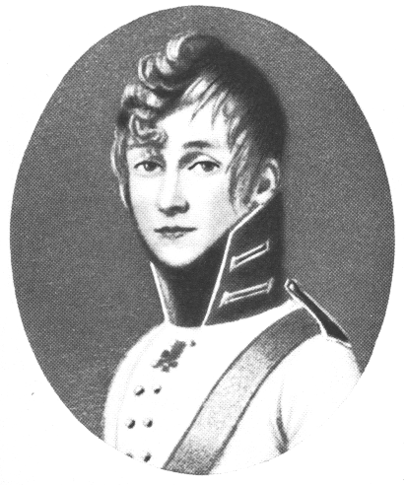
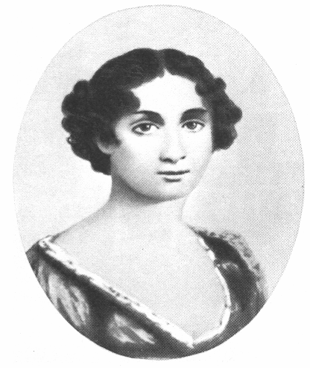
Иван Сергеевич Тургенев по отцу принадлежал к старинному дворянскому роду. Мать Тургенева – Варвара Петровна, женщина очень суровая, в юности испытавшая обиды и притеснения, разбогатев, ожесточилась, и свои прошлые обиды стала вымещать на окружающих. Все боялись её как огня: и крепостные крестьяне, и дворяне, и даже близкие. Тургенев писал: «Я родился и вырос в атмосфере, где царили подзатыльники, щипки, колотушки, пощёчины и проч. Ненависть к крепостному праву уже тогда жила во мне». Его отец, Сергей Николаевич, женившись на Варваре Петровне, присоединил к своему имению богатое приданое, прекрасное село Спасское - Лутовиново в Орловской губернии.
Отец был суровый и холодный, мало занимался своими детьми. Отец писателя начал службу в кавалергардском полку и ко времени встречи с будущей женой был в чине поручика. Все управление усадьбой Спасское было в руках матери Варвары Петровны.

Slide 6
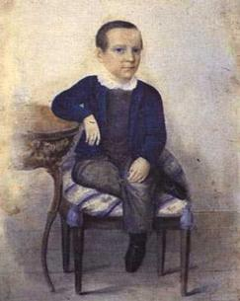
В детстве будущий писатель учился дома под наблюдением гувернёров-иностранцев, однако самого своего любимого учителя он нашёл среди простых людей – это был дворовый человек Фёдор Лобанов, из крестьян. Он обучал будущего писателя русской грамоте.
В домашней библиотеке было много книг на русском, английском, немецком языках, но большинство книг было на французском языке. Спасское приволье стало его «колыбелью»: научило страстно любить природу, особенно в живых её проявлениях. «Учитель» с учеником ходили в лес, и там мальчик учился читать русские книги. На всю жизнь Иван Сергеевич сохранил память об этом старике.

Slide 7
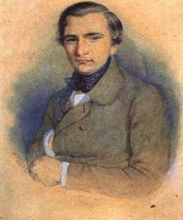
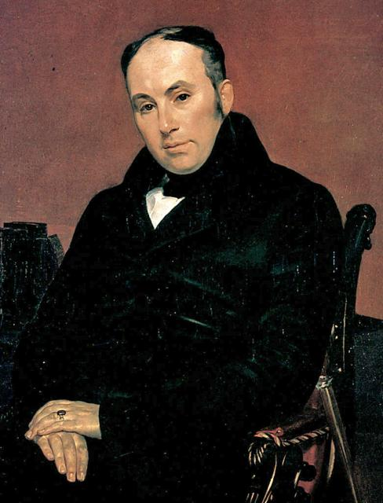
Когда мальчику исполнилось 15 лет, он закончил частный пансион в Москве и продолжил обучение в Московском университете, откуда перешёл в Петербургский университет на словесное отделение философского факультета. Вскоре Тургенев начал писать драматическую поэму. Небольшие стихотворения были созданы им еще в Москве. На первом году его жизни в Петербурге произошла встреча с В.А.Жуковским, он сблизился с профессором П. А. Плетневым. Тургеневу не было еще и восемнадцати лет, когда появилось его первое произведение.
В.А.Жуковский

Slide 8
С начала 1847 по июнь 1850 он живет за границей (в Германии, Франции), время от времени приезжая в Россию. Там ,вдали от родины, Тургенев начал записывать свои воспоминания о детских годах, и из этих записок составилась целая книга: в 1852 году появились в печати «Записки охотника». Писатель рассказал в «Записках» настоящую правду: он вспоминал друзей своего детства, их рассказы, свои беседы с ними – он хотел поблагодарить их за всё доброе, что от них получил. Основной идеей «Записок охотника» является протест против крепостного права. «Под этим именем, - писал Тургенев, - я собрал и сосредоточил всё, против чего я решил бороться до конца, с чем я поклялся никогда не примиряться…»

Slide 9
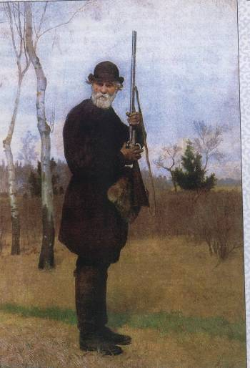
«Записки охотника» состоят из двадцати пяти рассказов, представляющих собой отдельные законченные произведения, разнообразные по содержанию и художественным особенностям. В основе художественной стройности «Записок охотника» — образ рассказчика (охотника), от лица которого ведется повествование. Рассказчик обычно принимает непосредственное участие в описываемых событиях и не скрывает своего отношения к ним. Он слушает (или подслушивает) разговоры действующих лиц, иногда вмешиваясь в беседу, или специально расспрашивает их о жизни, попутно сообщая читателю уже известные сведения об этом лице.

Slide 10
Конечно, «Записки охотника» - это малая часть того, что написал Тургенев, но это выдающаяся книга. Недаром император Александр II, отменивший в 1861 году крепостное право, сказал: «С тех пор, как я прочёл ваши «Записки охотника» меня ни на минуту не оставляла мысль о необходимости освободить крестьян от крепостной зависимости».

Slide 11
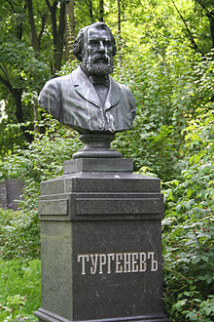
Иван Сергеевич Тургенев скончался 22 августа 1883 года в Буживале (во Франции). По высказанному им перед смертью желанию гроб с его телом был перевезён из Франции в Россию (Петербург) и похоронен на Волковом кладбище.

Slide 12
Интернет- ресурсы:
http://budclub.ru/
http://books.iqbuy.ru/
http://moda2016.ru.com/beremennost/deti-turgenev-bb
http://nsportal.ru/shkola/literatura/library/konspekt-urokaisturgenev-tsikl-rasskazov-zapiski-okhotnika-rol-peizazhnykh
http://www.vkorzinku.ru/2/-%D0%BC%D1%83.html
http://russia.rin.ru/guides/6584.html
http://www.bestreferat.ru/r
http://www.mega-stars.ru/writers/zhukovskij_vasilij_andreevich.php
http://900igr.net/
http://www.bestreferat.ru/referat-99960.htm

